Slide 1

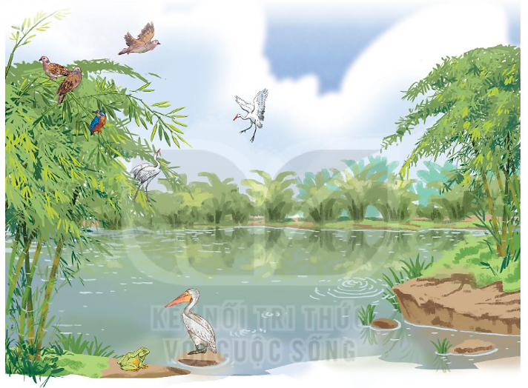
Quan sát tranh và cảm nhận về cảnh vật được vẽ trong tranh

Slide 2


Bài
12
BỜ TRE ĐÓN KHÁCH
(Tiết 1)

Slide 3





Đến chơi im lặng
Có bác bồ nông
Đứng nhìn mênh mông
Im như tượng đá.
Một chú bói cá
Đỗ xuống cành mềm
Chú vụt bay lên
Đậu vào chỗ cũ.
BỜ TRE ĐÓN KHÁCH
Bờ tre quanh hồ
Suốt ngày đón khách
Một đàn cò bạch
Hạ cánh reo mừng
Tre chợt tưng bừng
Nở đầy hoa trắng.
Ghé chơi đông đủ
Cả toán chim cu
Ca hát gật gù:
“ồ, tre rất mát!”.
Khách còn chú ếch
Ì ộp vang lừng
Gọi sao tưng bừng
Lúc ngày vừa tắt.
(Võ Quảng)

Slide 4
Đến chơi im lặng
Có bác bồ nông
Đứng nhìn mênh mông
Im như tượng đá.
Một chú bói cá
Đỗ xuống cành mềm
Chú vụt bay lên
Đậu vào chỗ cũ.
BỜ TRE ĐÓN KHÁCH
Bờ tre quanh hồ
Suốt ngày đón khách
Một đàn cò bạch
Hạ cánh reo mừng
Tre chợt tưng bừng
Nở đầy hoa trắng.
Ghé chơi đông đủ
Cả toán chim cu
Ca hát gật gù:
“ồ, tre rất mát!”.
Khách còn chú ếch
Ì ộp vang lừng
Gọi sao tưng bừng
Lúc ngày vừa tắt.
(Võ Quảng)
Đọc nối tiếp

Slide 5

Giải nghĩa từ
Cò bạch
Chim cu
Bồ nông
Bói cá
(cò trắng): là loài chim chân cao, cổ dài, mỏ nhọn, lông màu trắng.
loài chim mỏ to và dài, cổ có túi to đựng mồi.
loài chim mỏ dài, hay nhào xuống nước để bắt cá.
chim thuộc họ bồ câu, đầu nhỏ, ngực nở, đuôi vót.

Slide 6
Đến chơi im lặng
Có bác bồ nông
Đứng nhìn mênh mông
Im như tượng đá.
Một chú bói cá
Đỗ xuống cành mềm
Chú vụt bay lên
Đậu vào chỗ cũ.
BỜ TRE ĐÓN KHÁCH
Bờ tre quanh hồ
Suốt ngày đón khách
Một đàn cò bạch
Hạ cánh reo mừng
Tre chợt tưng bừng
Nở đầy hoa trắng.
Ghé chơi đông đủ
Cả toán chim cu
Ca hát gật gù:
“ồ, tre rất mát!”.
Khách còn chú ếch
Ì ộp vang lừng
Gọi sao tưng bừng
Lúc ngày vừa tắt.
(Võ Quảng)

